Slide 1
2 What is Arduino? ¿Qué es Arduino?

Slide 2
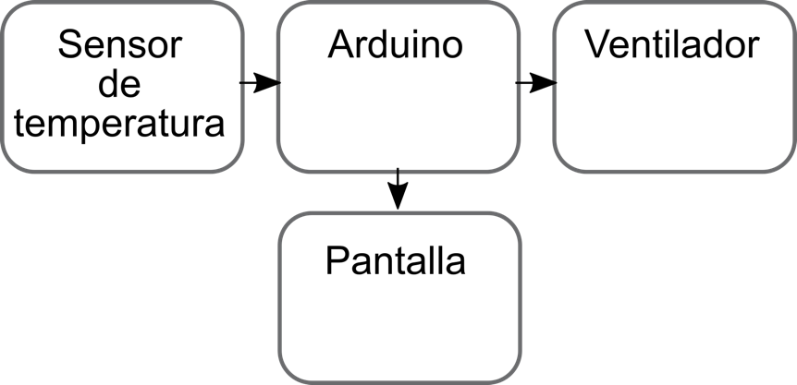
Entrada->Proceso->Salida

Slide 3
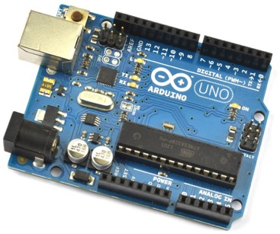
Arduino Uno
Arduino estándar
Interfaz USB (para programarlo)
Conexiones digitales
pulsador
LED (encendido /apagado)
Conexiones analógicas
Sensores
Brillo de LED
Velocidad de motor

Slide 4
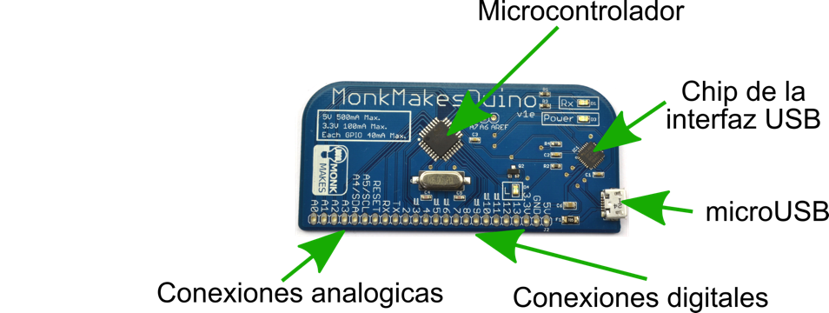
MonkMakesDuino
Más barato que Uno
Compatible con Uno
Mismas conexiones que 'Uno' pero en una sola linea

Slide 5
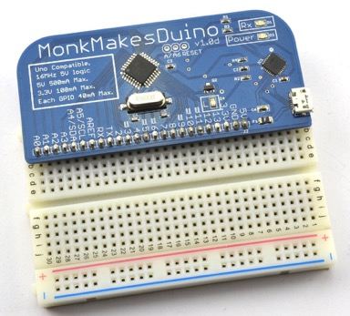
MonkMakesDuino
Perfecto paraPlaca de Pruebas (Solderless breadboard)
Creación de prototipos y educación

Slide 6
Programación Arduino
Por ejemplo – controlar LEDs
LED encendido
Pausa
LED apagado
Pausa
Repetir todo
Por ejemplo - termostato
leer entradas
tomar decisiones
escribir salidas
Repetir todo
Programando en el lingue ordenador C
Un lista de comandos

Slide 7
Programación Arduino
void setup()
{
pinMode(13, OUTPUT);
}
void loop()
{
digitalWrite(13, HIGH);
delay(500);
digitalWrite(13, LOW);
delay(500);
}

Slide 8
Conclusión
Arduino controla un sistema
MonkMakesDuino es como Arduino Uno
Interfaz USB (para programarlo)
Programando en C
Próxima sesión – Parpadea un LED

